Slide 1
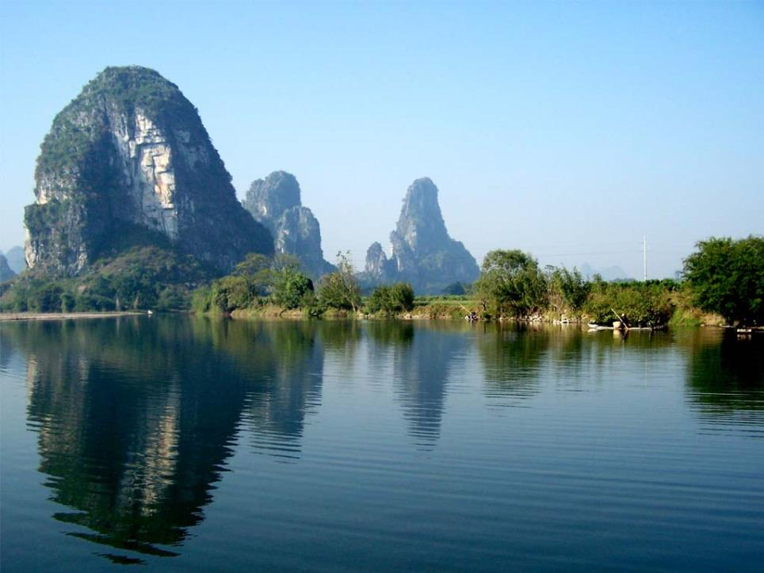
1、桂林山水

Slide 2
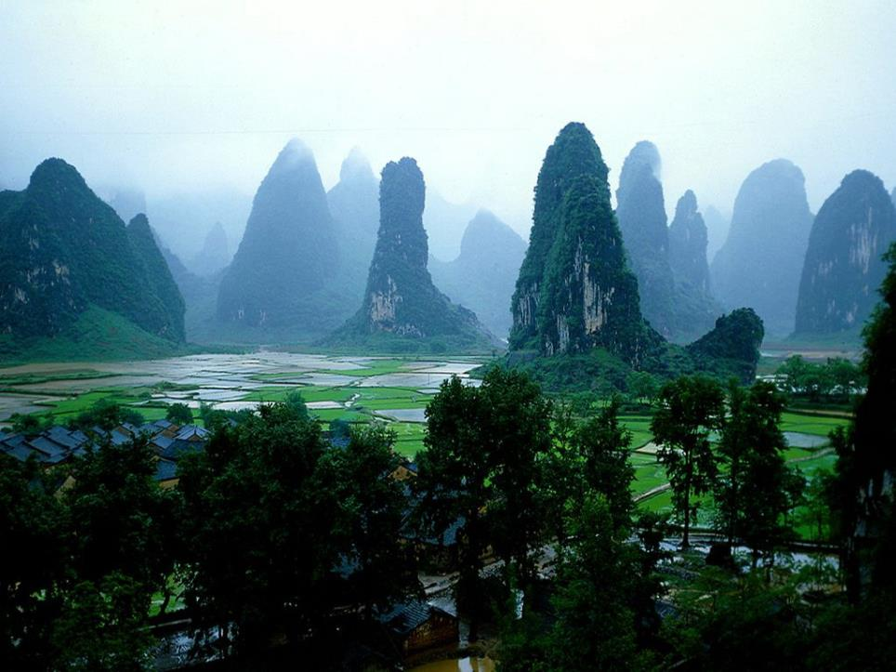

Slide 3
初读课文整体感知
我还知道课文的总起句是
，它的意思是 。课文围绕这个总起句写了 ，以及 ，第二自然段写＿，第三自然段写 。

Slide 4
初读课文整体感知
我还知道课文的总起句是
，它的意思是 。课文围绕这个总起句写了 ，以及 ，第二自然段写＿，第三自然段写 。
人们都说“桂林山水甲天下”
桂林山水的美居天下第一
漓江的水
桂林的山
水
山

Slide 5

yàng jìng xiá luán lǎn
luò tuó luó zhàng
漾 镜 暇 峦 览
骆 驼 罗 障

Slide 6

我会写的字
漾
镜
瑕
峦
览
骆
驼
罗
障
（ yàng ）
荡漾 碧波荡漾
（ jìng ）
镜子 眼镜 镜头 镜框 水平如镜 镜花水月
（ xiá ）
无暇 瑕疵 瑕不掩瑜 瑕瑜互见
（ luán ）
山峦 峰峦 峦峰 冈峦 层峦叠嶂
（ lǎn）
浏览 展览 游览 一览无余 博览会
（ luò ）
骆驼
（ tuó ）
骆驼 驼峰 驼背
（ luó ）
罗列 星罗棋布 门可罗雀 天罗地网
（ zhàng）
屏障 障碍 障壁 路障 一叶障目

Slide 7
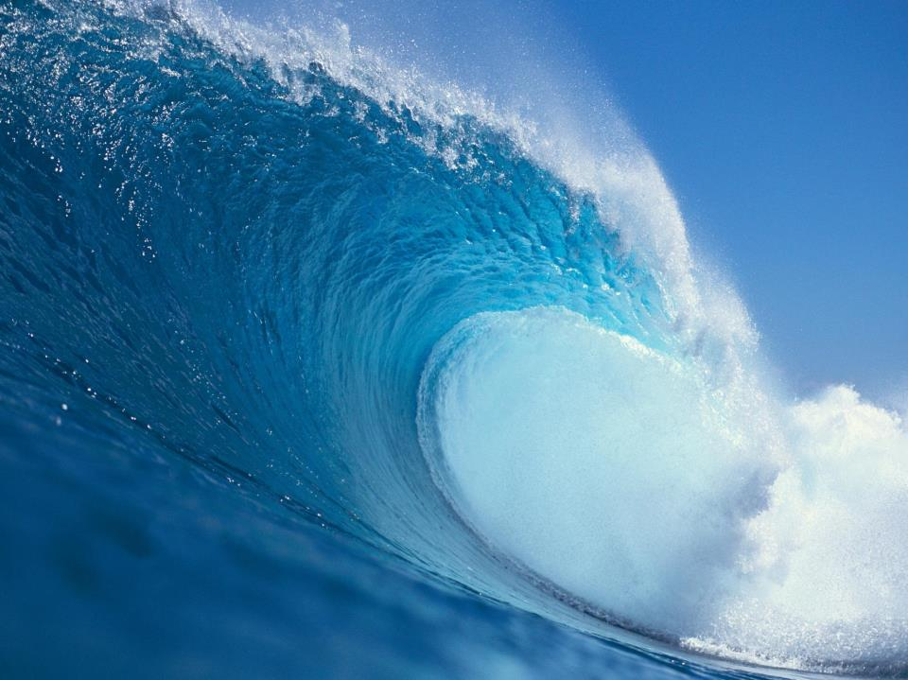
我看见过波澜壮阔的大海

Slide 8
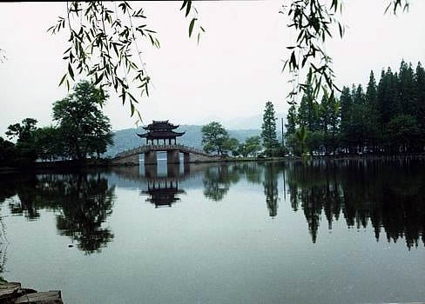
玩赏过水平如镜的西湖

Slide 9
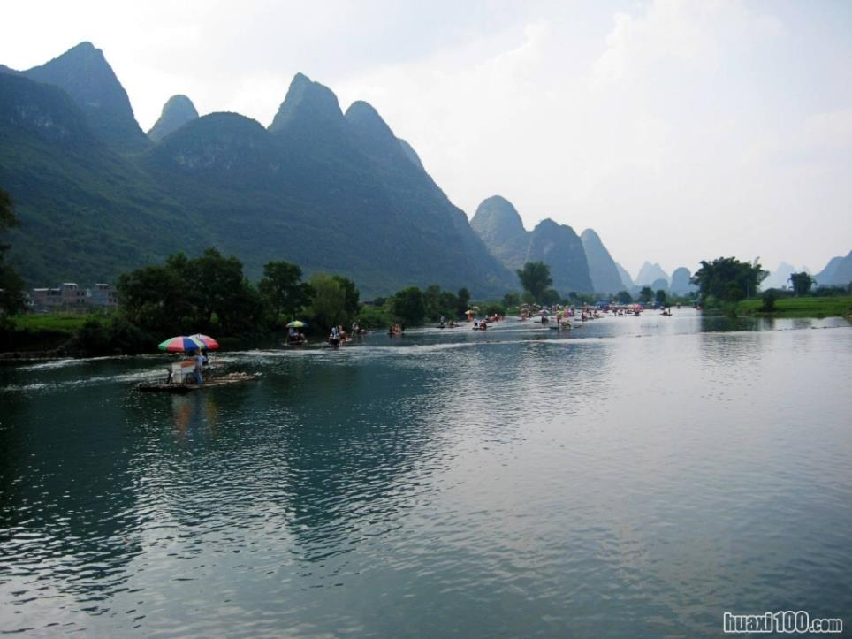
漓江

Slide 10
学习第二自然：漓江的水
从哪些词句能看出漓江的水“甲天下”？
课文写了漓江水的哪些特点？
用什么方法来写的？
PPT模板：www.1ppt.com/moban/ PPT素材：www.1ppt.com/sucai/
PPT背景：www.1ppt.com/beijing/ PPT图表：www.1ppt.com/tubiao/
PPT下载：www.1ppt.com/xiazai/ PPT教程： www.1ppt.com/powerpoint/
资料下载：www.1ppt.com/ziliao/ 范文下载：www.1ppt.com/fanwen/
试卷下载：www.1ppt.com/shiti/ 教案下载：www.1ppt.com/jiaoan/
PPT论坛：www.1ppt.cn PPT课件：www.1ppt.com/kejian/
语文课件：www.1ppt.com/kejian/yuwen/ 数学课件：www.1ppt.com/kejian/shuxue/
英语课件：www.1ppt.com/kejian/yingyu/ 美术课件：www.1ppt.com/kejian/meishu/
科学课件：www.1ppt.com/kejian/kexue/ 物理课件：www.1ppt.com/kejian/wuli/
化学课件：www.1ppt.com/kejian/huaxue/ 生物课件：www.1ppt.com/kejian/shengwu/
地理课件：www.1ppt.com/kejian/dili/ 历史课件：www.1ppt.com/kejian/lishi/
Notes:
PPT模板：www.1ppt.com/moban/ PPT素材：www.1ppt.com/sucai/
PPT背景：www.1ppt.com/beijing/ PPT图表：www.1ppt.com/tubiao/
PPT下载：www.1ppt.com/xiazai/ PPT教程： www.1ppt.com/powerpoint/
资料下载：www.1ppt.com/ziliao/ 范文下载：www.1ppt.com/fanwen/
试卷下载：www.1ppt.com/shiti/ 教案下载：www.1ppt.com/jiaoan/
PPT论坛：www.1ppt.cn PPT课件：www.1ppt.com/kejian/
语文课件：www.1ppt.com/kejian/yuwen/ 数学课件：www.1ppt.com/kejian/shuxue/
英语课件：www.1ppt.com/kejian/yingyu/ 美术课件：www.1ppt.com/kejian/meishu/
科学课件：www.1ppt.com/kejian/kexue/ 物理课件：www.1ppt.com/kejian/wuli/
化学课件：www.1ppt.com/kejian/huaxue/ 生物课件：www.1ppt.com/kejian/shengwu/
地理课件：www.1ppt.com/kejian/dili/ 历史课件：www.1ppt.com/kejian/lishi/

Slide 11
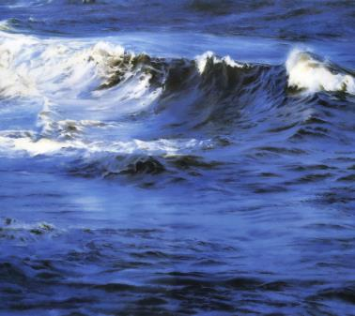

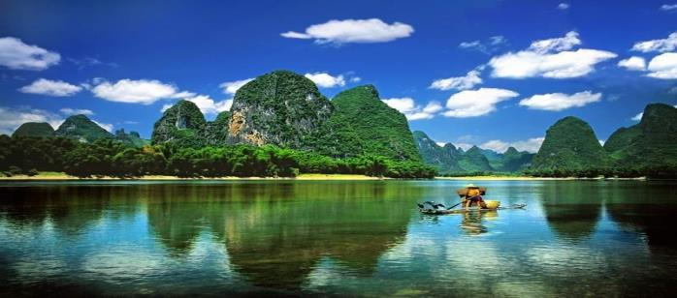
波澜壮阔的大海
水平如镜的西湖
却从没看见过漓江这样的水
却

Slide 12
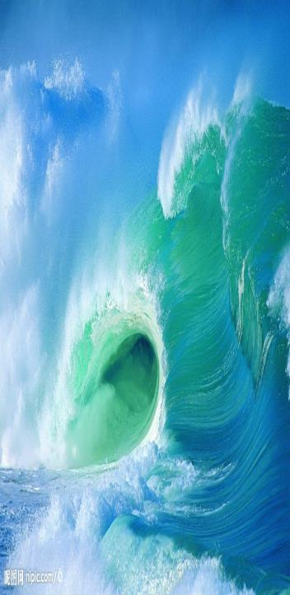

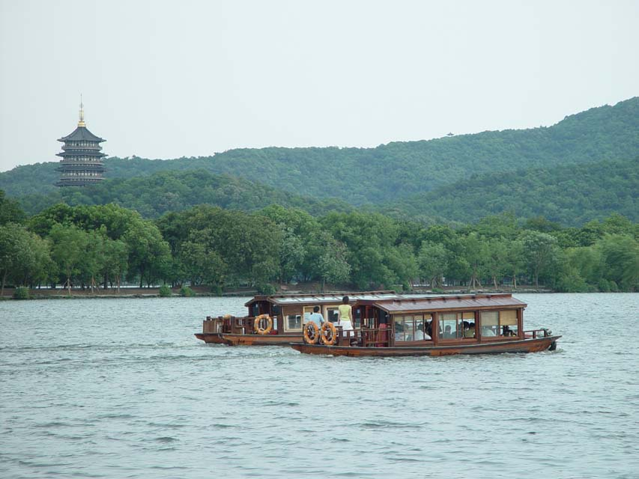

Slide 13
我看见过波澜壮阔的大海，玩赏过水平如镜的西湖，却从没有看见漓江这样的水。
这样写有什么好处？

Slide 14
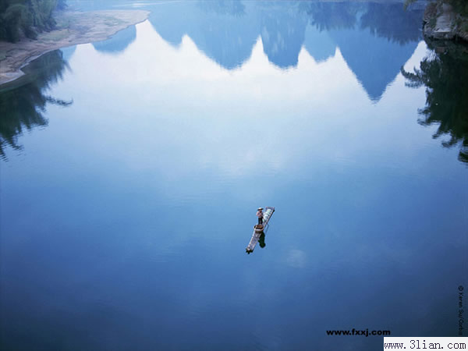
漓江的水真静啊，静得让你感觉不到它在流动。

Slide 15
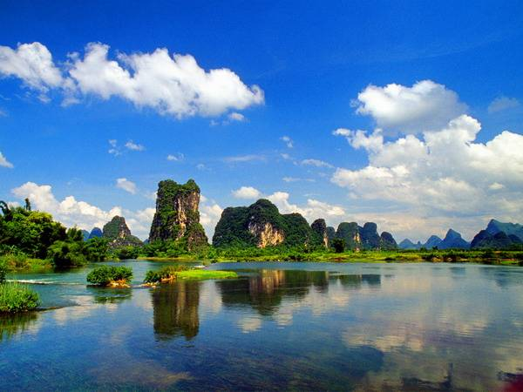
漓江的水真清啊，清得可以看见江底的沙石。

Slide 16
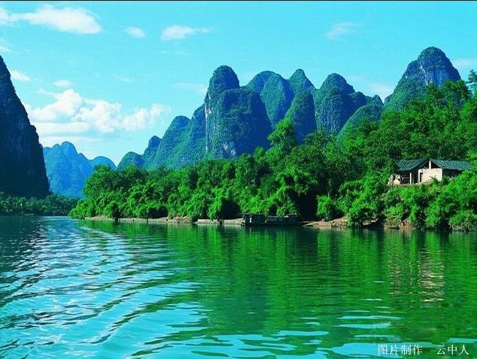
漓江的水真绿啊，绿得仿佛那是一块无瑕的翡翠。

Slide 17
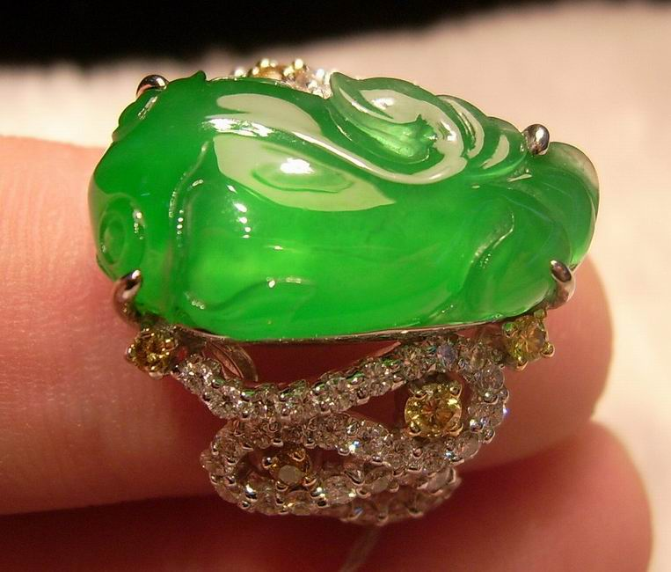
翡翠
无瑕的

Slide 18
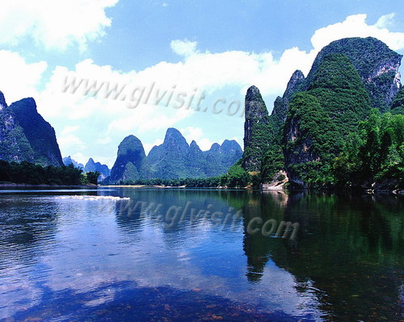
漓江的水真静啊，清得______________.
漓江的水真清啊，静得 。
漓江的水真绿啊，绿得 。

Slide 19
静
感觉不到它在流动。
漓江水
清
可以看见江底的沙石。
绿
仿佛那是一块无瑕的翡翠。

Slide 20
学习第三自然：桂林的山
从哪些词句能看出桂林的山“甲天下”？
课文写了桂林的山的哪些特点？
用什么方法来写的？

Slide 21
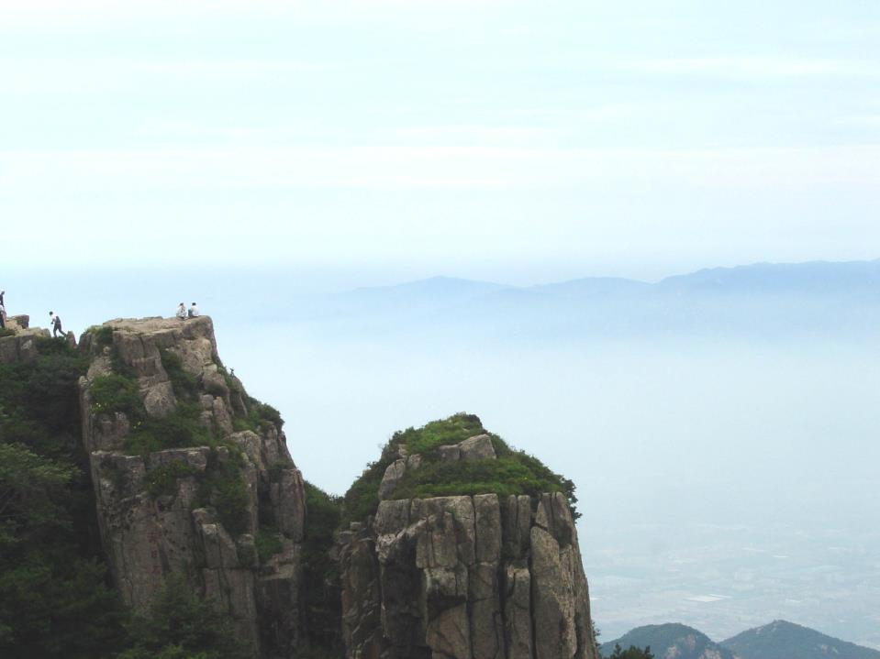
我攀登过峰峦雄伟的泰山

Slide 22
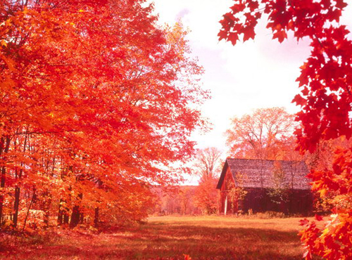
游览过红叶似火的香山
香山

Slide 23
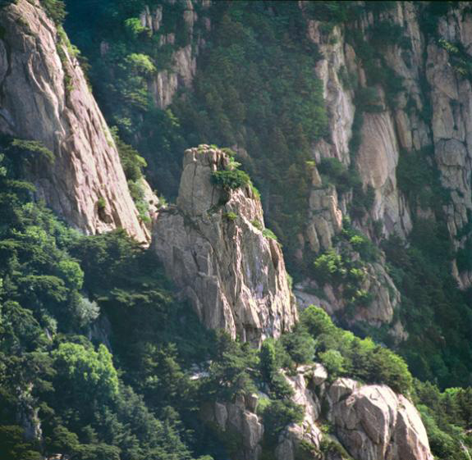
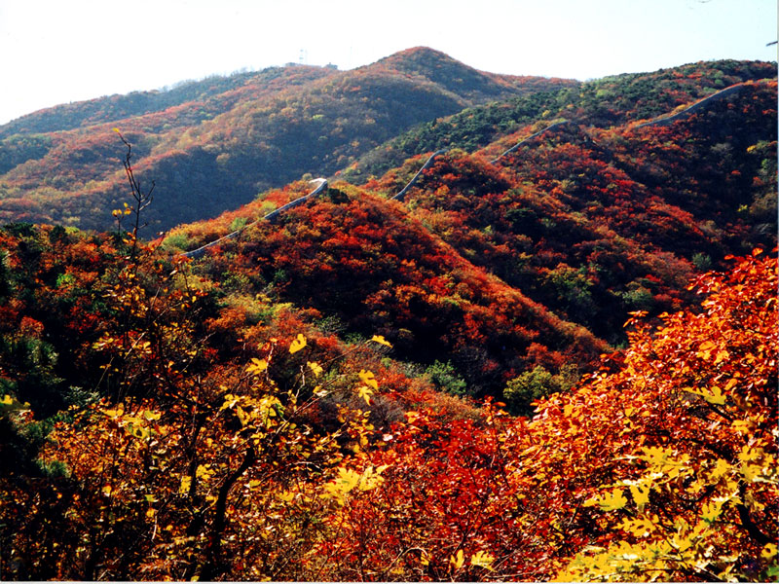
泰山
却从没有看见过桂林这一带的山。
香山

Slide 24
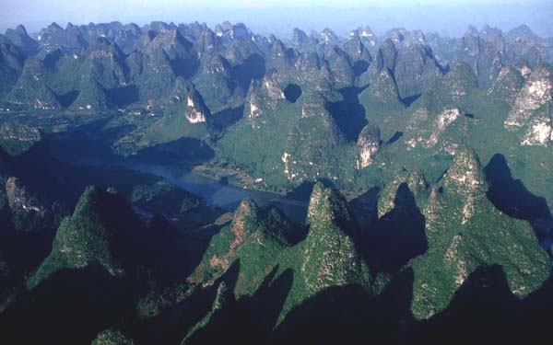
桂林的山真奇啊，一座座拔地而起，各不相连

Slide 25
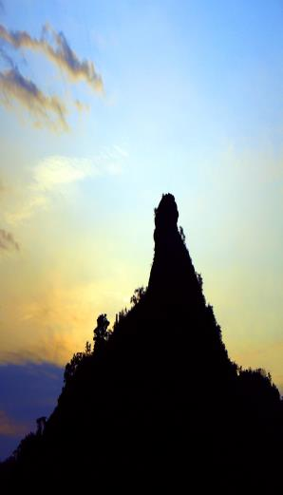
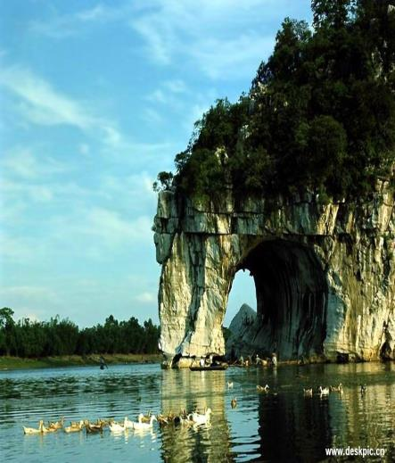
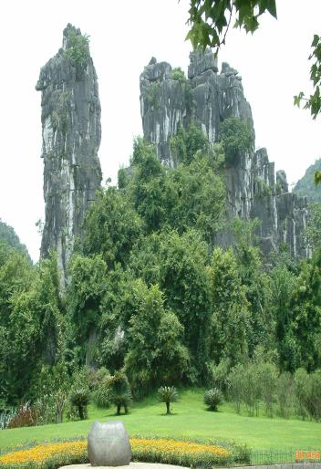
像老人、像巨象、像骆驼，
奇峰罗列，形态万千；

Slide 26
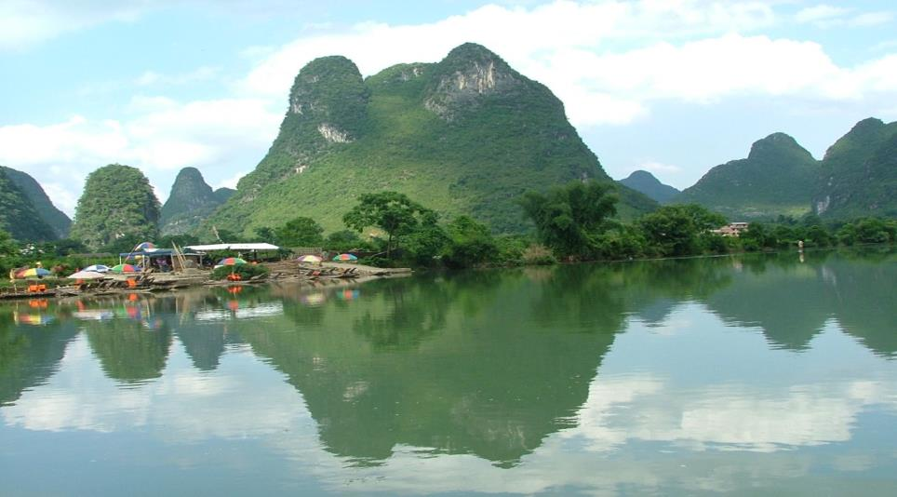
桂林的山真秀啊，像翠绿的屏障，像新生的竹笋，色彩明丽，倒映水中。

Slide 27
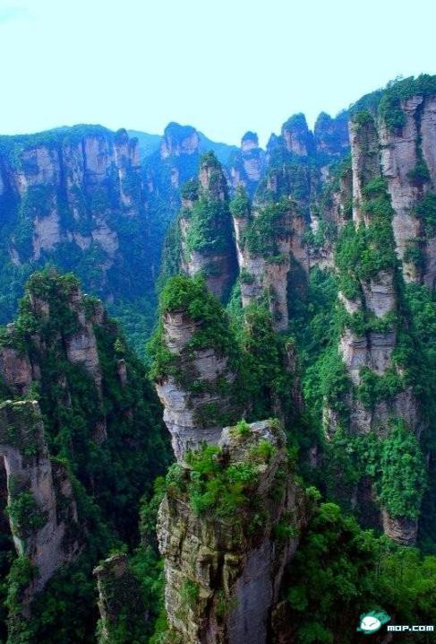
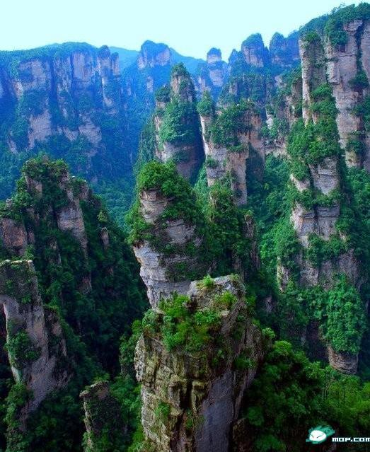
桂林的山真险啊，危峰兀立，怪石嶙峋，好像一不小心就会栽倒下来。

Slide 28
奇
奇峰罗列，形态万千。
桂
林
山
秀
色彩明丽，倒映水中。
险
危峰兀立，怪石嶙峋。

Slide 29
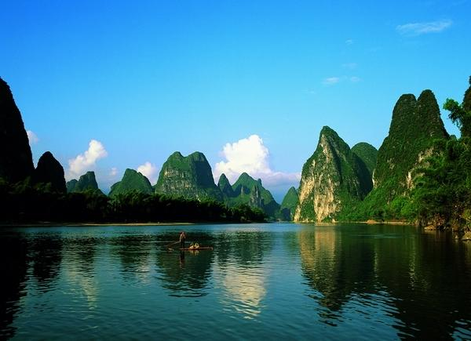
最后一段描写的山水相映的景象

Slide 30
舟行碧波上，人在画中游。

Slide 31
请你说说下面这句诗的意思：
“舟行碧波上，人在画中游。”
游船航行在碧绿的江水上，船上的游人就像在一幅美丽的画卷中游玩、观赏。

Slide 32
1、这样的山是指什么样的山？
2、这样的水是指什么样的水？
3、这段话中用什么词语把山和水联系起来？
围绕着、倒映着
舟行碧波上，人在画中游
画的主体是 （ ）和（ ），再加上（
），（ ），（ ），使人觉得走进了（ ）的画卷。
5 、与“桂林山水天下 ”相呼应的句子是?
山
水
云雾迷蒙
绿树红花
竹筏小舟
连绵不断
舟行碧波上，人在画中游。

Slide 33
仿写
1、我看见过高大挺拔的松树，观赏过傲然耸立的白杨树，却从没见过原始森林。原始森林里树的叶子非常茂盛，一片片的重叠在一起，没有一点缝隙;原始森林里的树干很粗，三四个人手拉手才能围过来，留下树桩可以在上面下围棋；原始树林里的树真高，走进树林里抬头看也看不见树梢。

